Slide 1



Slide 2


Slide 3



Seguridad Alimentaria y Nutricional

Slide 4



Seguridad Alimentaria y Nutricional
Acciones interinstitucionales para el fortalecimiento del acceso a la información sobre los programas sociales relacionados con las intervenciones para mejorar la seguridad alimentaria y nutricional de la población.
Hito
1
Crear e implementar un plan de comunicación con pertinencia cultural sobre los programas sociales e intervenciones del POASAN, liderado por MIDES y SESAN, en coordinación con MSPAS, MINEDUC y SCEP.
Hito
2
Publicación de los indicadores del Programa de Alimentación Escolar en la página web del Ministerio de Educación.​
Hito
3
Reingeniería del Portal del Sistema de Información Nacional en Seguridad Alimentaria y Nutricional (SIINSAN) https://portal.siinsan.gob.gt/ ​

Slide 5
Seguridad Alimentaria y Nutricional
Acciones interinstitucionales para el fortalecimiento del acceso a la información sobre los programas sociales relacionados con las intervenciones para mejorar la seguridad alimentaria y nutricional de la población.
Hito
4
Diseño y socialización de la Estrategia nacional de sensibilización sobre la importancia de brindar alimentación servida, ​en el marco del Programa de Alimentación Escolar.
Hito
5
Implementación de la Estrategia de Gobernanza en SAN con énfasis en la conformación y funcionamiento de las Comisiones Comunitarias de Seguridad alimentaria y Nutricional (COCOSAN).
Hito
6
Elaboración de Agendas Departamentales en Seguridad Alimentaria y Nutricional. ​

Slide 6



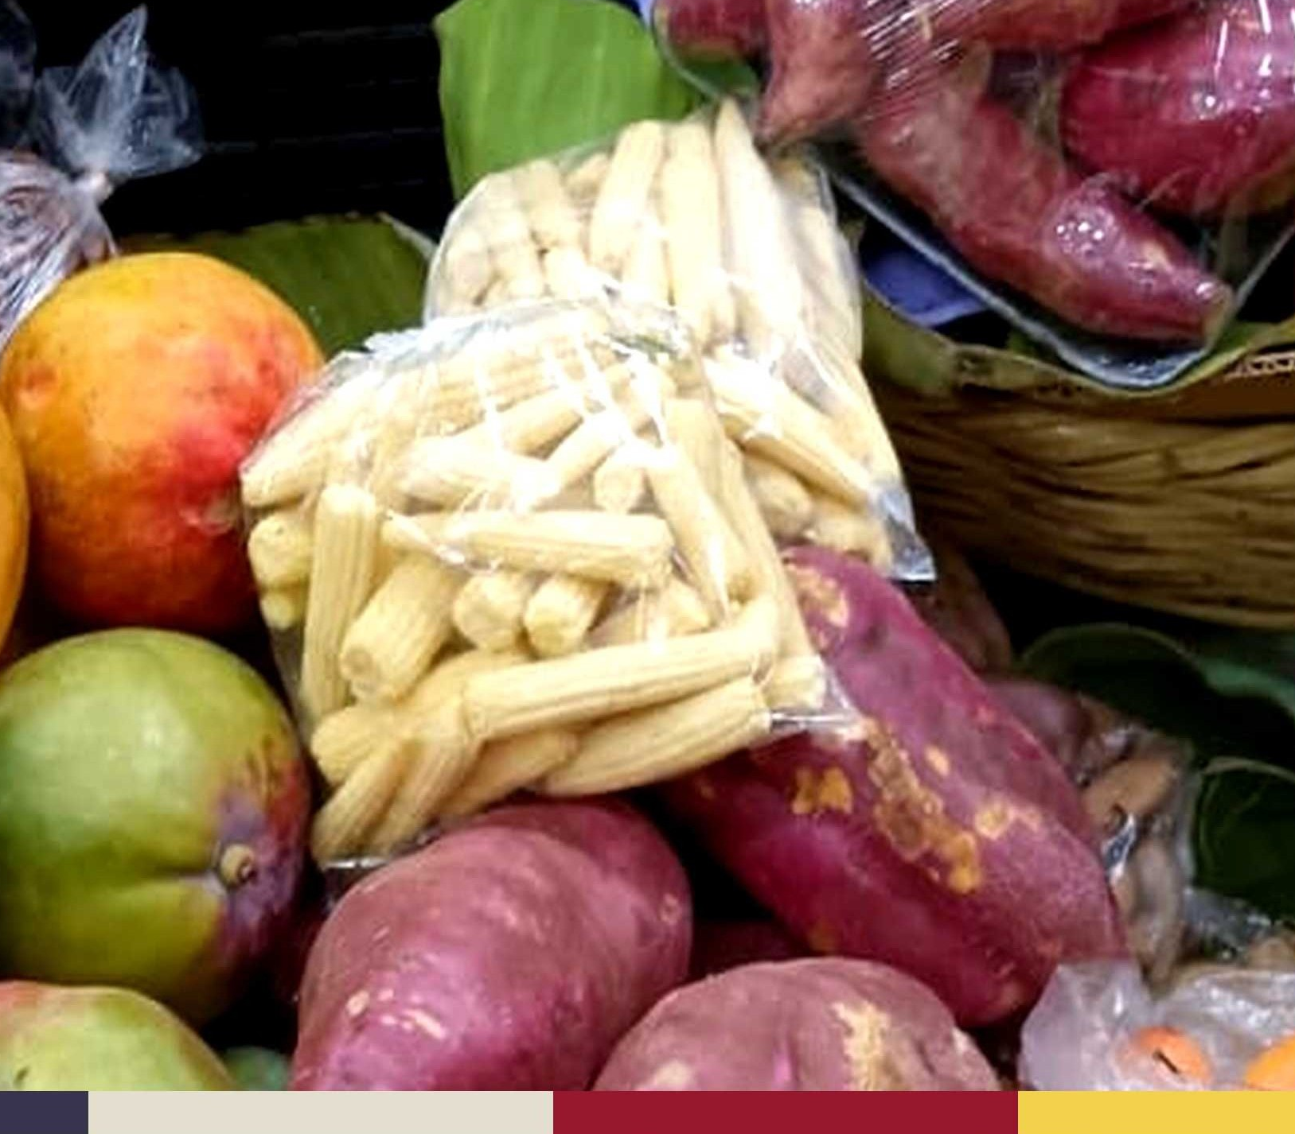
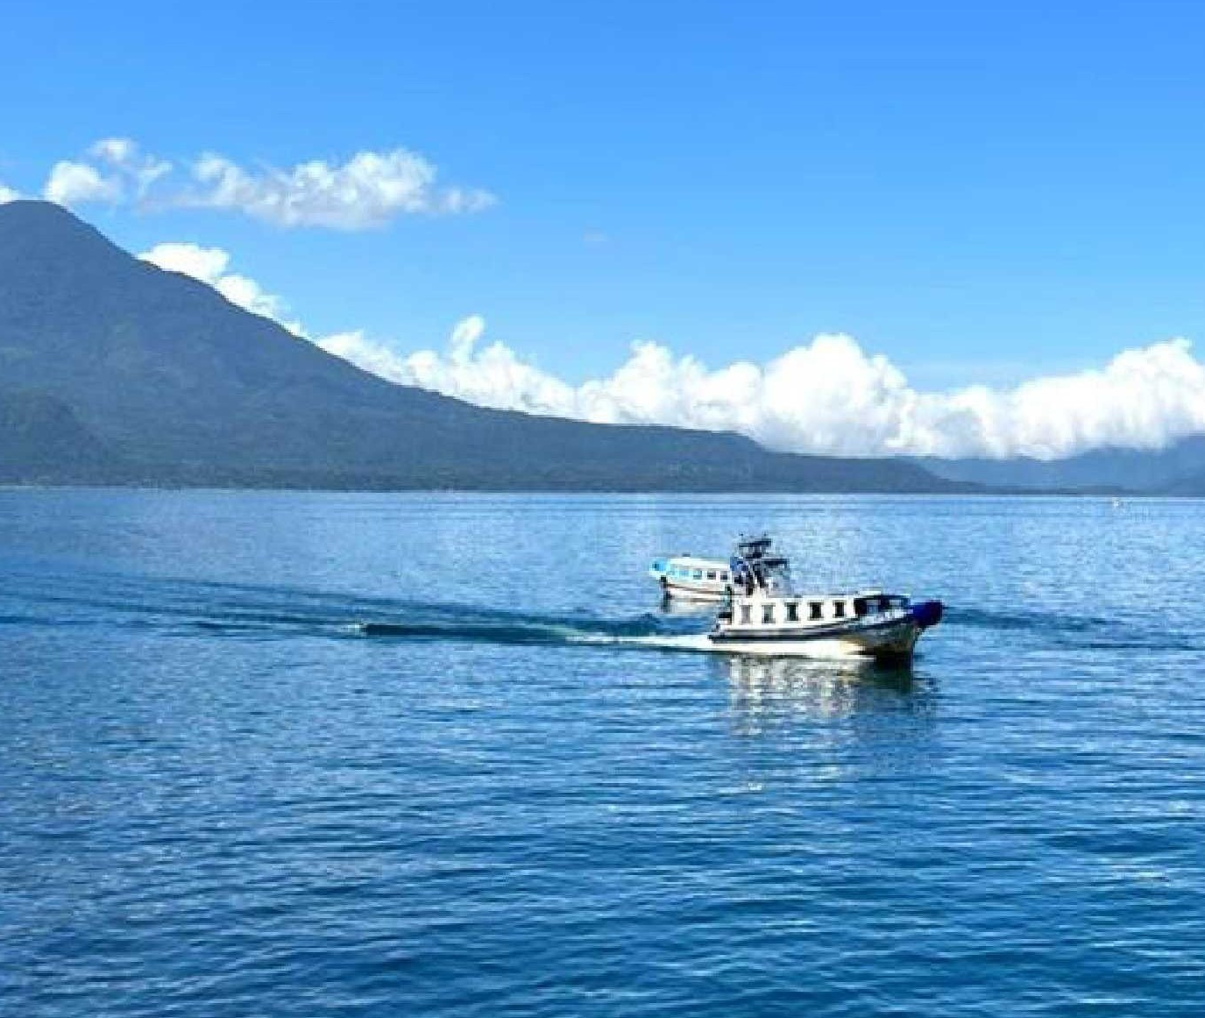

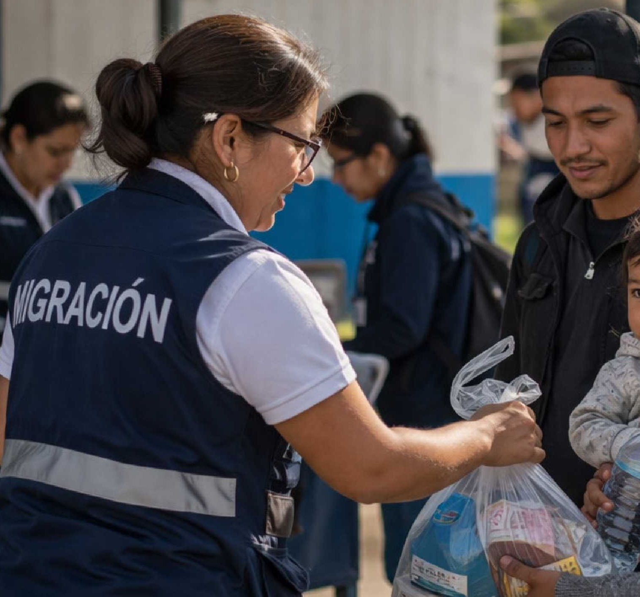
HITOS CON PERTINENCIA CULTURAL DEL
COMPROMISO SEGURIDAD ALIMENTARIA Y NUTRICIONAL
Hito
1
Crear e implementar un plan de comunicación con pertinencia cultural sobre los programas sociales e intervenciones del POASAN, liderado por MIDES y SESAN.
Hito
4
Diseñar y socializar a nivel nacional una estrategia de sensibilización sobre la importancia de brindar "alimentación servida" en las escuelas.
Hito
5
Implementar una Estrategia de Gobernanza en SAN que fortalezca el funcionamiento de las Comisiones Comunitarias (COCOSAN).

Slide 7

7° PLAN DE ACCIÓN NACIONAL DE GOBIERNO ABIERTO (PAN)
Actividades con periodo programado finalizado
Código | Actividad | Institución | Fecha | Estado | Avance
SA-H6-A1 | Reuniones de coordinación con Secretaria de Coordinación Ejecutiva de Presidencia | SESAN/SCEP | 31/08/2026 | Atrasado | 0.00% de 15.00%
SA-H6-A2 | Planificación de eventos a desarrollar en los territorios departamentales (departamentos pendientes de elaboración de Agendas) | SESAN/SCEP | 31/08/2026 | Atrasado | 0.00% de 10.00%

Slide 8
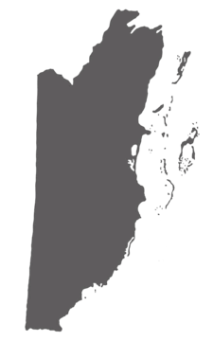
7° PLAN DE ACCIÓN NACIONAL DE GOBIERNO ABIERTO (PAN)
TALLERES PRÓXIMOS A REALIZAR
Departamentos | Sede del taller | Mes de Octubre |  |  |  | Estimado de participantes | Asistentes a la consulta 2025
Quiché | Santa Cruz del Quiché |  |  | 22 |  | 50 | 59
Alta Verapaz | Coban |  |  |  | 27 | 60 | 69
Baja Verapaz | Salamá |  |  |  | 28 | 40 | 48
Chiquimula | Cabecera Chiquimula |  |  |  | 30 | 60 | 69
DEPARTAMETOS

